Slide 1

加法运算律的应用
R·四年级下册

Slide 2

一、复习旧知，引入新课
根据加法运算律在横线填上恰当的数。
（1）217＋348＝348＋（____）
（2）（25＋68）＋32＝25＋（____＋____）
（3）56＋47＋44＝（56＋____）＋47
217
68
32
44

Slide 3
加法交换律：
两个数相加，交换两个加数的位置，和不变。
用字母表示：a + b = b + a
加法结合律：
三个数相加，先把前两个数相加，或者先把后两个数相加，和不变。
用字母表示：（a + b）+ c = a +（b + c）

Slide 4


口算大比拼。
85+77＝
162
25+35＝
60
76+28＝
104
74+26＝
100
59+67＝
126
42+28＝
70
右边的算式中两个数合起来是整十数、整百数。
观察左右两边的算式，说一说你有什么发现？

Slide 5

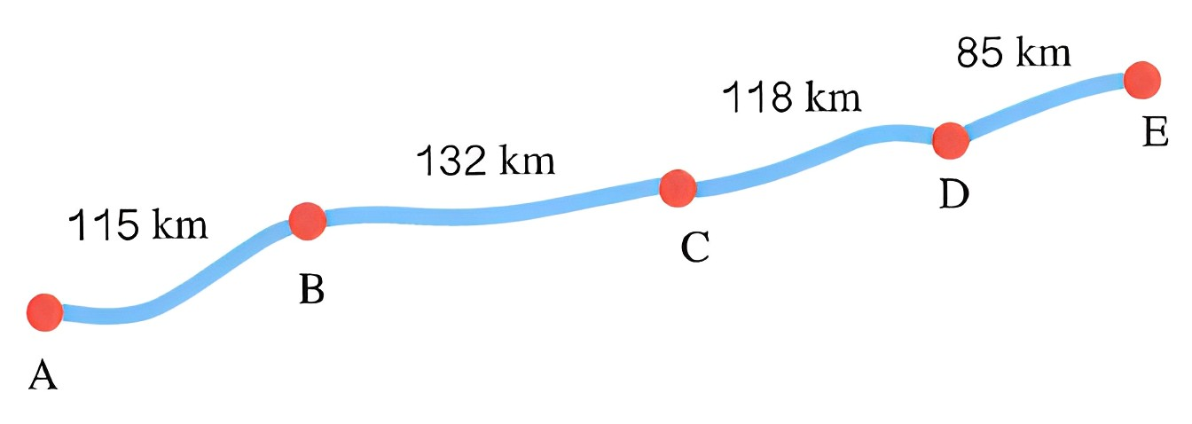
二、探究新知，掌握简算
下面是李叔叔后四天的行程计划。
第四天 | 第五天 | 第六天 | 第七天
A→B | B→C | C→D | D→E
按照计划，李叔叔后四天还要骑行多少千米？

Slide 6
按照计划，李叔叔后四天还要骑多少千米？
① 115+132+118+85
= 247+118+85
= 365+85
= 450（km）
② 115+132+118+85
= 115+（132+118）+85
= 115+250+85
= 365+85
= 450（km）

Slide 7

按照计划，李叔叔后四天还要骑行多少千米？
③ 115+132+118+85
= 115+85+132+118
= （115+85）+（132+118）
= 200+250
= 450（km）
这里运用了哪些运算律？
加法交换律
加法结合律
答：李叔叔后四天还要骑 450 km。

Slide 8

【选自教材P20 做一做 第1题】
计算下面各题，怎样简便就怎样计算。
425+14+186 75+168+25
= 425+(14+186)
= 425+200
= 625
= (75+25)+168
= 100+168
= 268

Slide 9
【选自教材P20 做一做 第1题】
计算下面各题，怎样简便就怎样计算。
245+180+20+155 67+25+33+75
= (245+155) +(180+20)
= 400+200
= 600
= (67+33)+ (25+75)
= 100+100
= 200

Slide 10
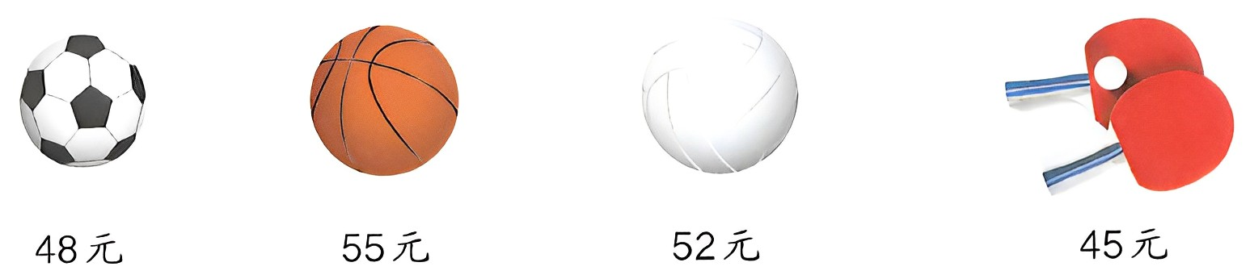
三、运用新知，解决问题
1.刘老师购买了下列体育用品，一共花了多少钱？

Slide 11

48+55+52+45
=（48+52）+（55+45）
= 100+100
= 200（元）
答：一共花了200元钱。

Slide 12
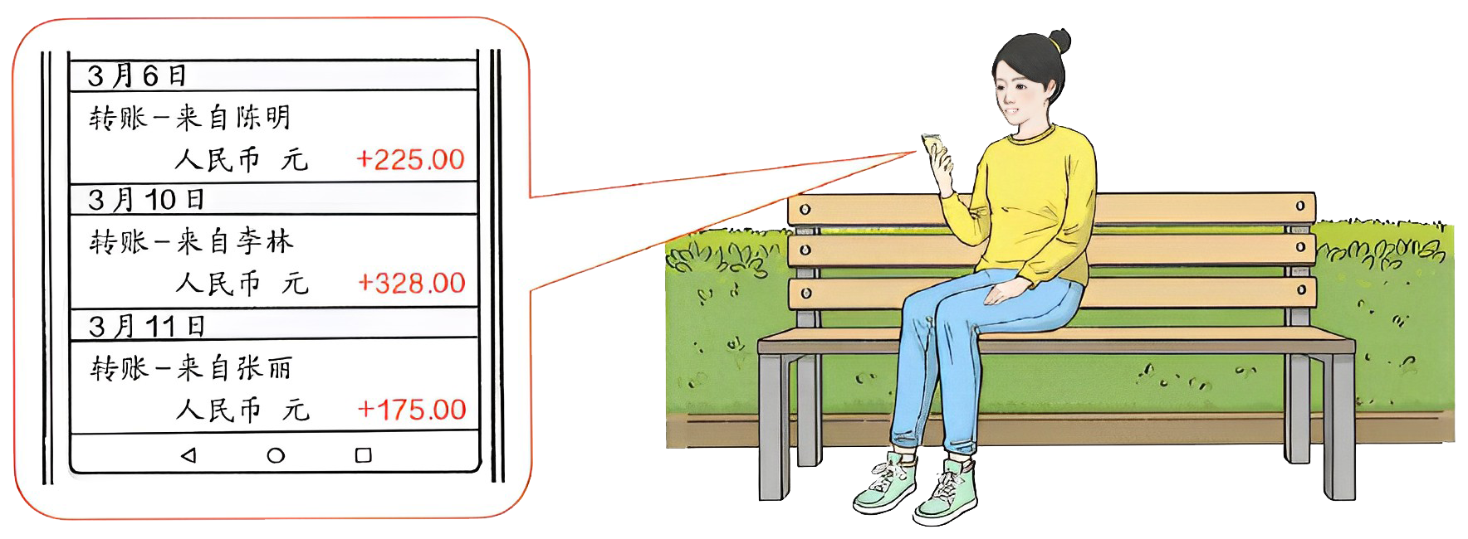
【选自教材P22 练习六 第2题】
2.
3月6日—11日王阿姨共收到转账款多少元？
225＋328＋175
＝225＋175＋328
＝400＋328
＝728（元）
答：3月6日—11日王阿姨共收到转账款728元。

Slide 13
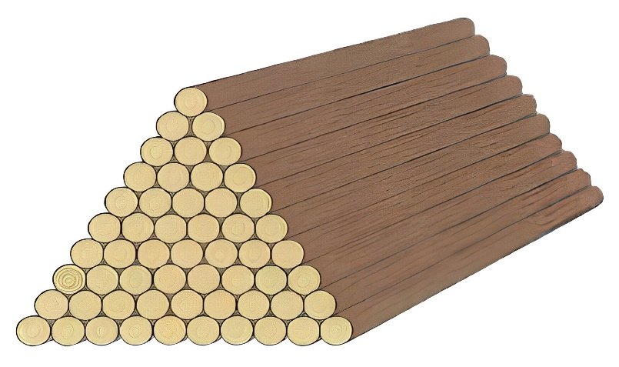
3. 这堆原木一共有多少根？
【选自教材P22 练习六 第4题】
1+2+3+…+9+10
=（1+10）+（2+9）+…+（5+6）
= 11×5
= 55(根)
答：这堆原木一共有 55 根。

Slide 14
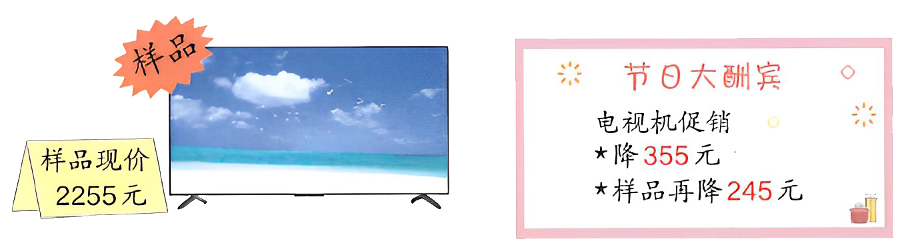
4.
这台电视机原价多少钱？
【选自教材P23 练习六 第7题】
2255+355+245
= 2255+（355+245）
= 2255+600
= 2855（元）
答：这台电视机原价2855元。

Slide 15

四、课堂小结
这节课你有什么收获？
能跟同学们交流一下吗？

Slide 16
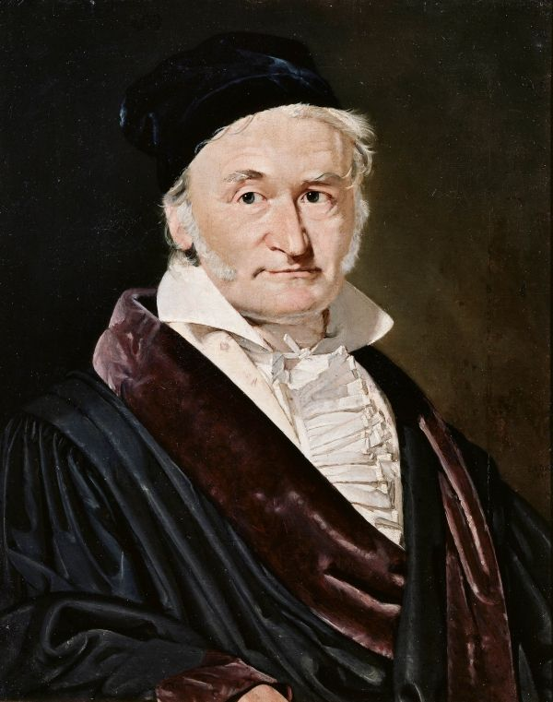
五、拓展延伸
同学们，你们听说过数学家高斯小时候计算：
1+2+3+…+100
的和是多少的故事吗？

Slide 17
▶备选练习
1.判断。（对的画“√”，错的画“×”）
（1）(a+187)+13=a+(187+13)运用了加法结合律。 ( )
（2）63+34=34+63运用了加法交换律。 ( )
（3）138+65+62=65+（138+62）只运用了加法交换律。 ( )
√
√
×
选自“状元成才路”系列丛书《状元作业本》

Slide 18
2.计算下面各题，怎样简便就怎样算。
148+87+52 142+724+58+176
268+79+32 224+93+107+86
142+724+58+176
=(142+58)+(724+176)
=200+900
= 1100
148+87+82
=(148+52)+87
=200+87
= 287
选自“状元成才路”系列丛书《状元作业本》

Slide 19
2.计算下面各题，怎样简便就怎样算。
148+87+52 142+724+58+176
268+79+32 224+93+107+86
224+93+107+86
=(224+86)+(93+107)
=310+200
= 510
268+79+32
=(268+32)+79
=300+79
= 379
选自“状元成才路”系列丛书《状元作业本》

Slide 20
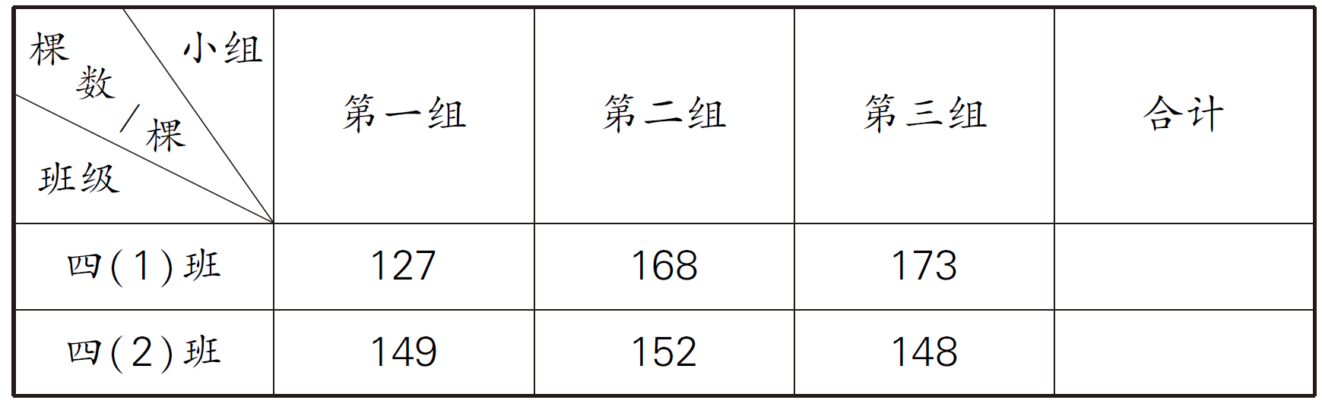
3.算一算光明小学四年级各班植树的总棵数。
468
449
选自“状元成才路”系列丛书《状元作业本》

Slide 21
4.六节车厢一共有多少人？
162人
99人
138人
105人
101人
125人
162+99+138+105+101+125
=(162+138)+(99+101)+(105+125)
=300+200+230
=730(人)
选自“状元成才路”系列丛书《状元作业本》

